Slide 1
На картинке изображён круг?
ДА
НЕТ

Slide 2
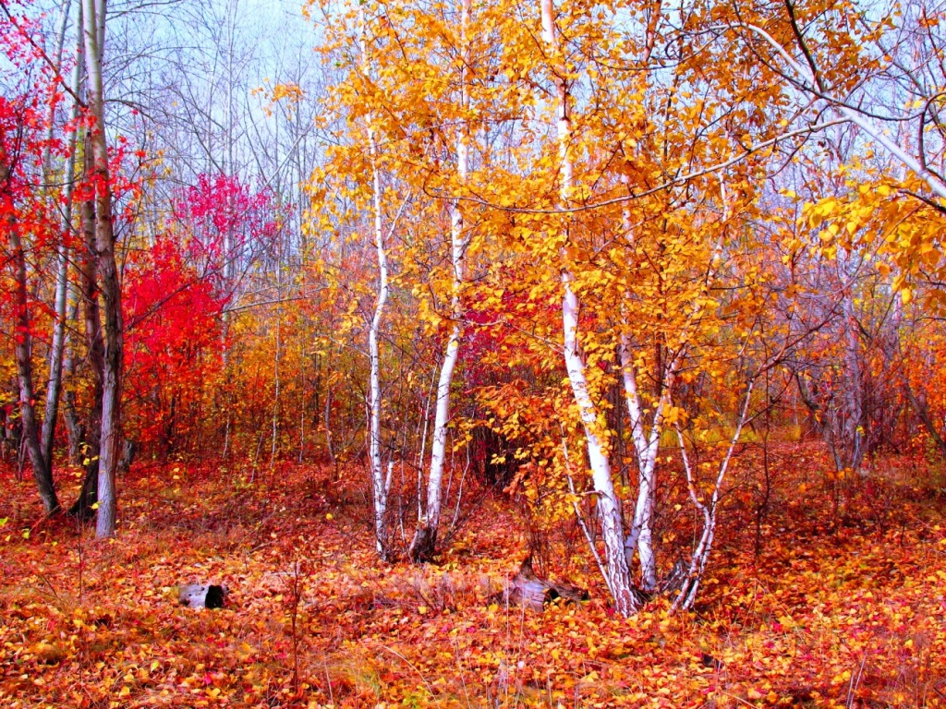
На картинке изображена осень?
ДА
НЕТ

Slide 3
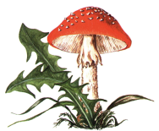
На картинке изображён съедобный гриб?
ДА
НЕТ

Slide 4

Переходить улицу надо на зелёный свет светофора?
ДА
НЕТ

Slide 5
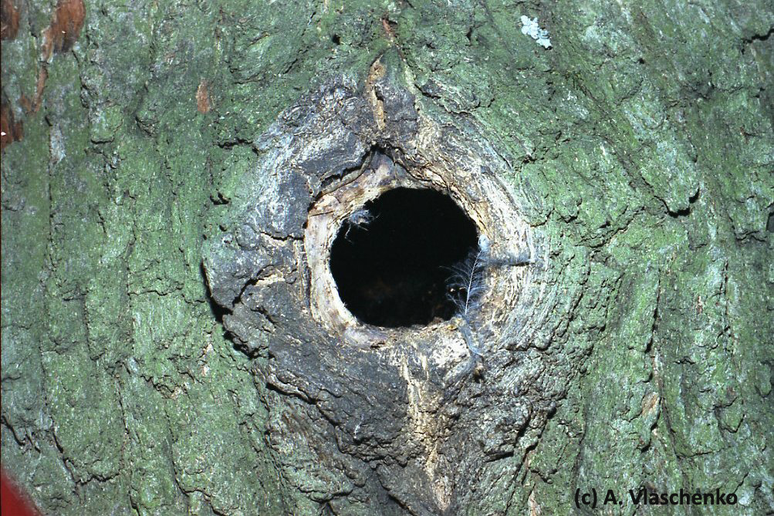
Муравей живёт в дупле?
ДА
НЕТ

Slide 6
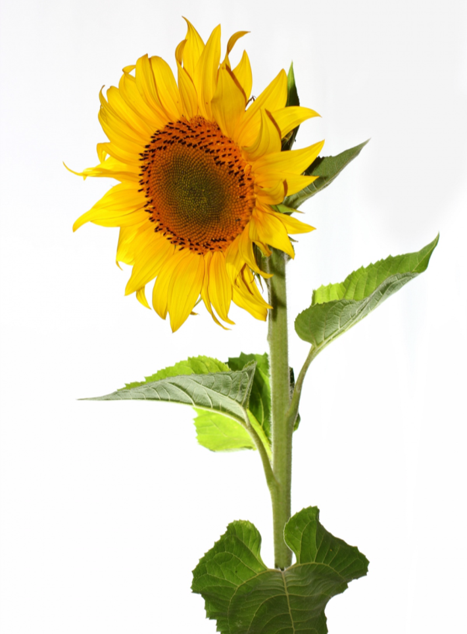
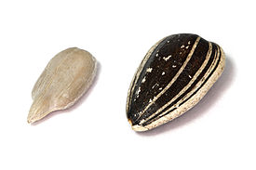
Подсолнух вырастает из семечки?
ДА
НЕТ

Slide 7
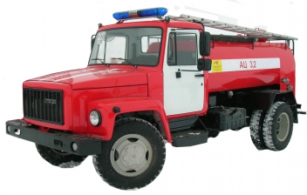
На картинке изображена машина скорой помощи?
ДА
НЕТ

Slide 8
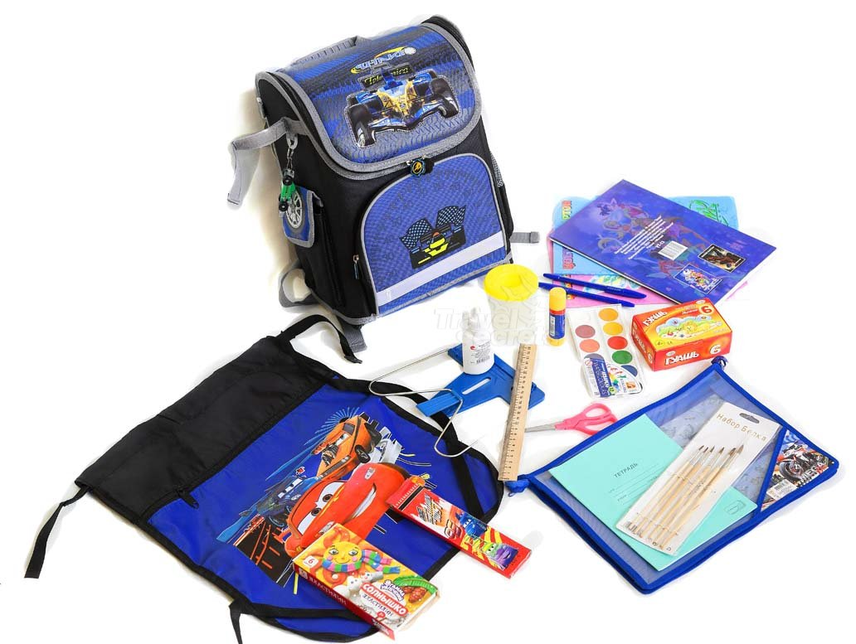
На картинке изображены школьные принадлежности?
ДА
НЕТ

Slide 9
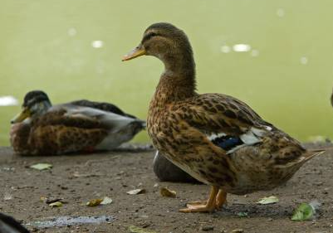
Утка водоплавающая птица?
ДА
НЕТ

Slide 10
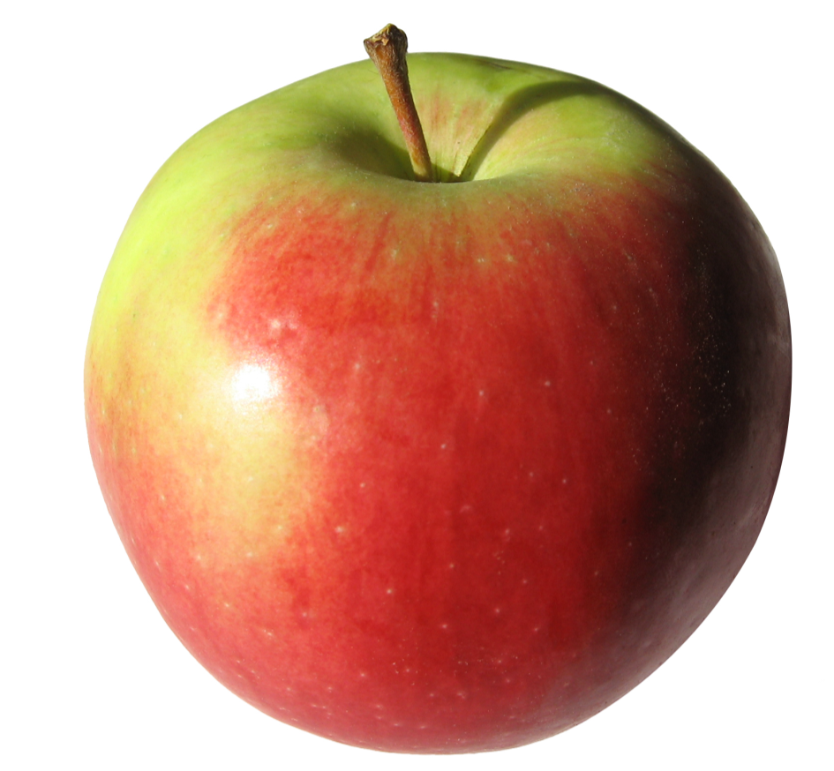
Из этого фрукта можно получить сок?
ДА
НЕТ

